Slide 1
Desafío «Conectar por una buena causa»
Alivio de la COVID-19

Slide 2
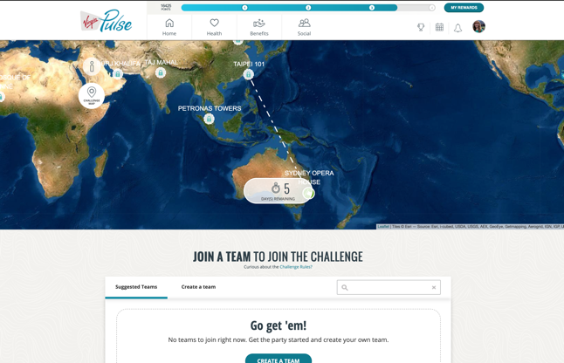
¿Qué es el desafío «Alivio de la COVID-19»?
Descripción del desafío: El año pasado cambió nuestras vidas, pero también sirvió para acercarnos. Las familias se comunicaron más. Los vecinos se ayudaron entre sí. Las comunidades se inspiraron unas a otras. ¡Vamos a mantener esta dinámica positiva! Invita a tus amigos y únete a una misión global por una buena causa. Haz ejercicio, desbloquea aventuras de altos vuelos y recauda dinero para el alivio de la COVID-19 con cada paso que des.
El desafío reunirá a varias empresas en un «desafío de patrocinio cruzado» para conectar por una buena causa. Por cada millón de pasos, Virgin Pulse donará 10 $ (hasta un máximo de 100 000 $) al Fondo de Respuesta Solidaria a la COVID-19 de la Organización Mundial de la Salud (OMS).

Slide 3
Detalles del desafío de patrocinio cruzado
Los equipos están formados por miembros de una sola empresa. Los equipos de diferentes organizaciones competirán entre ellos.

Slide 4
Normas del equipo y del desafío
Información importante:
El desafío dura 3 semanas y tiene 20 destinos
Los equipos pueden tener hasta 5 participantes
Las puntuaciones de los equipos se basan en el total de pasos del equipo. Cuantos más pasos dé tu equipo, mayor será la puntuación.
Máximo de 30 000 pasos al día por participante
Detalles de la recompensa del desafío:
No hay recompensas para el equipo ganador
¡La recompensa es ayudar a una organización benéfica! Por cada millón de pasos, Virgin Pulse donará 10 $ (hasta un máximo de 100 000 $) al Fondo de Respuesta Solidaria a la COVID-19 de la Organización Mundial de la Salud (OMS).

Slide 5
Tu papel durante el desafío
Se recomienda que cada campeón cree su propio equipo y no se una a un equipo que ya incluya a otros campeones.
¡Promueve el registro en tu centro o virtualmente! La mejor forma de generar entusiasmo en torno al desafío de pasos es hablar sobre él.
Interactúa y publica un comentario o una foto en el chat del desafío al menos una vez a la semana durante las tres semanas que dura el desafío «Alivio de la COVID-19».
Activos de marketing disponibles:
Preguntas frecuentes del desafío
Un fondo virtual
Una imagen para las redes sociales y la intranet
Un folleto digital
Un folleto en papel

Slide 6
Marcador de posición para insertar una imagen del folleto digital (opcional)

Slide 7
Calendario
Promociones
El plazo de inscripción se abre el 30 de agosto, por lo que la promoción se puede iniciar el mismo día.
Semana del lunes, 30 de agosto: Publica el folleto digital o el folleto en papel en persona o de forma virtual usando el correo electrónico o los canales de la empresa
Semana del lunes, 6 de septiembre: Recuerda a los demás que se registren
Lunes, 13 de septiembre: Empieza el desafío. ¡Envía un mensaje inspirador a tus compañeros de equipo o publícalo!
Viernes, 1 de octubre: Recuerda a los participantes que la fecha límite para cargar es el martes
Fechas del desafío
Lunes 30/8 – Apertura del plazo de inscripción
Martes 13/9 – Fecha de inicio del desafío
Jueves 16/9 – Fecha límite para realizar cambios en los equipos
Domingo 3/10 – Fecha de finalización del desafío
Martes 5/10 – Fecha límite para cargar
Viernes 22/10 – El desafío se elimina de la plataforma

Slide 8
Apéndice

Slide 9
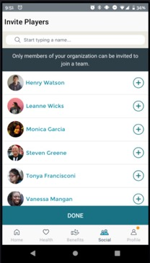
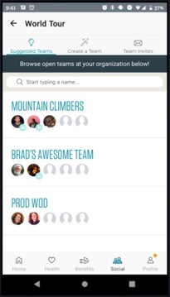
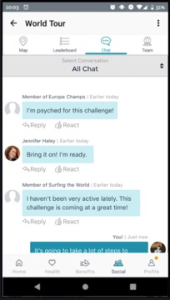
Experiencia de los miembros en el patrocinio cruzado
Privacidad y confidencialidad
Los equipos solo pueden estar formados por miembros de la misma organización. Los descargos de responsabilidad simplifican este proceso.
Si un participante pertenece a una organización diferente, aparecerá como «Miembro de [Nombre del equipo]» con una imagen de perfil genérica.
Los miembros no pueden hacerse amigos de miembros de otras organizaciones
Los miembros podrán interactuar con miembros de otras organizaciones en el chat
Invita a jugadores de tu organización
Equipos sugeridos en tu organización
Chat del desafío: se mostrarán los avatares de los miembros si un equipo no pertenece a tu organización

